Slide 1

플레이어
플레이어
플레이어
플레이어
플레이어
플레이어
플레이어
123,456,789 K
123,456,789 K
123,456,789 K
123,456,789 K
123,456,789 K
123,456,789 K
123,456,789 K
좌측과 같은 리더보드 생성
업로드된 Leaderboard_1 파일 사용
(필요 시 유동적으로 늘어났다 줄어들었다 할수있게)

Slide 2
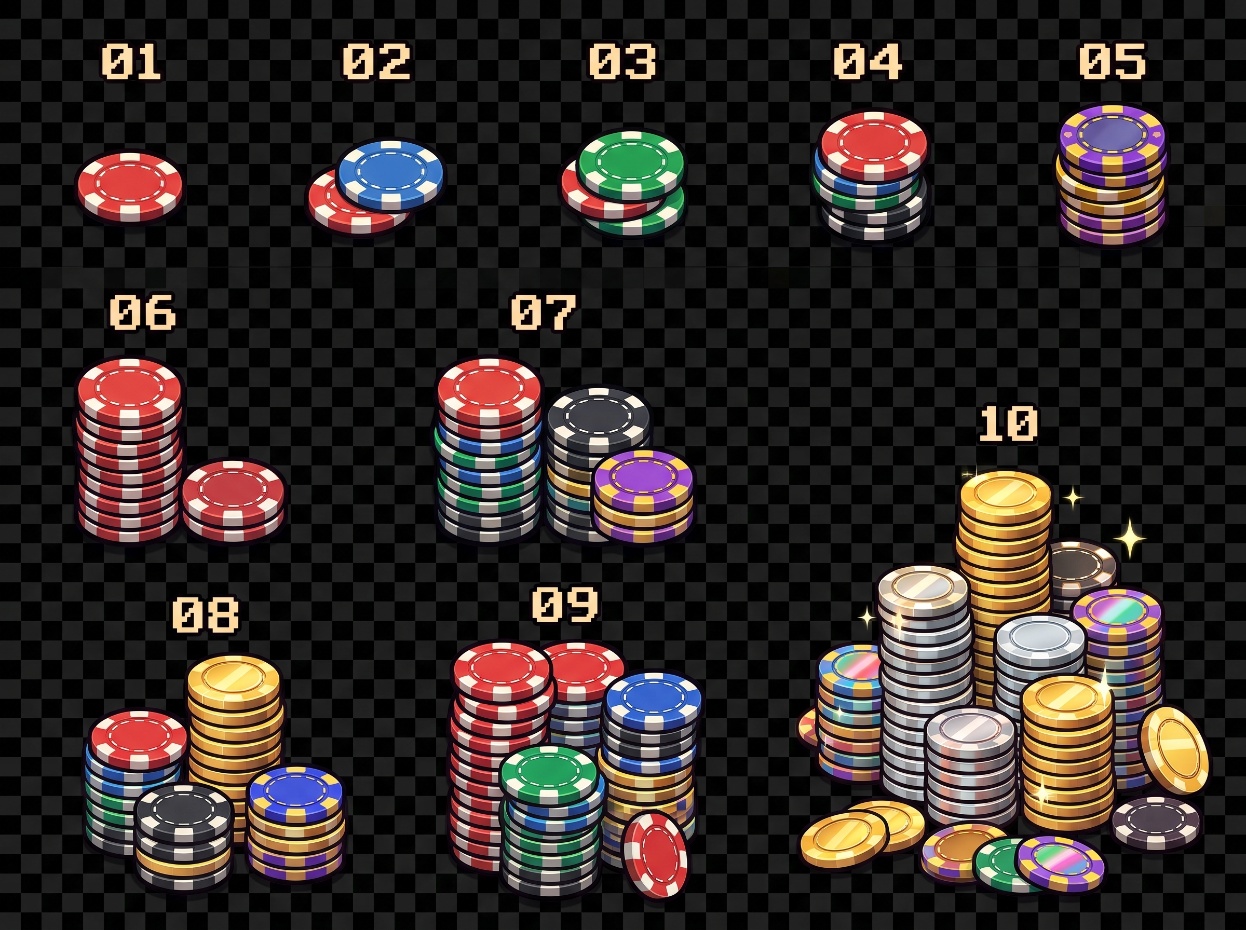
좌측과 같은 칩 스프라이트 각각 생성
이름은 Chip_01 ~~~ 이런식으로 하면될듯.
업로드된 chipimage_bulk 파일 참조

